Slide 1
JAVASCRIPT
4장 객체

Slide 2
목 차
04-1
객체
04-2
객체의 종류
04-3
브라우저 객체 모델(BOM)
04-4
문서 객체 모델(DOM)

Slide 3
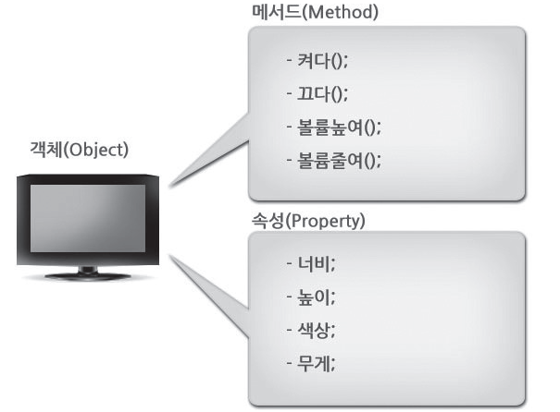
객 체
§ 객체란 무엇인가요?
자바스크립트는 객체(Object) 기반 언어입니다. 객체는 기능 또는 속성으로 구성되어 있습니다.
TV.켜다( );
TV.끄다( );
TV.너비 = ”30in”
TV.색상 = “black”

Slide 4
객 체
다음은 자바스크립트 객체에 메서드와 속성 사용의 기본형입니다.
객체(Object). 메서드(); //객체에 구성된 기능을 사용할 때.
객체(Object). 속성; 또는 객체(Object). 속성 = 값;
§ 객체 생성법
객체를 생성하는 기본 형식은 다음과 같이 new 키워드와 생성함수를 이용합니다. 이렇게 생성한 객체는 인스턴스네임(참조변수)으로 참조시켜 사용합니다.
인스턴스네임(참조 변수)=new 생성 함수();
var tv=new Object( ); //객체를 생성합니다.

Slide 5
객체의 종류
§ 객체의 종류와 기능
자바스크립트의 객체는 내장 객체와 브라우저 객체 모델(BOM:Browser Object Model), 문서 객체 모델(DOM:Document Object Model)로 나눌 수 있습니다.
내장 객체
자바스크립트 자체 내에서 지원하는 객체를 가리킵니다. 내장 객체에는 문자(String), 날짜(Date), 수학(Math), 배열(Array) 객체 등으로 구성되어 있습니다.
날짜객체
날짜 객체는 현재 날짜 또는 특정 날짜 관련 다양한 정보를 제공합니다. 가령, 2020. 10. 20이 무슨 요일인지 정보를 알 수 있습니다.
var 인스턴스네임(참조변수) = new Date( ); //현재 날짜 객체 생성

Slide 6
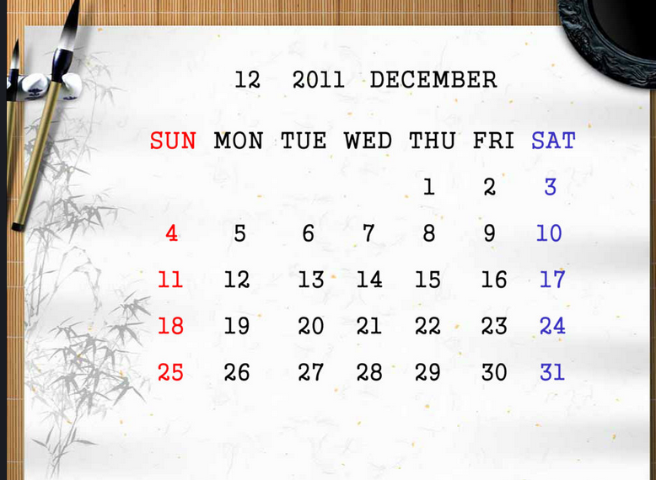
객체의 종류
var 인스턴스네임(참조변수) = new Date( 년,월,일); //특정 날짜의 객체를 생성합니다.
- 현재 날짜 객체를 생성
var t1=new Date();
- 현재 요일 값을 구해옵니다.
t1.getDay( );
- 월드컵(2002.05.31) 객체를 생성합니다.
var t2=new Date(2002.4.31);
- 월드컵 요일 값을 구해옵니다.
t2.getDay( );

Slide 7

객체의 종류
수학객체
앞서 수를 더하거나 빼는 작업은 산술 연산자를 사용하였습니다. 하지만 최대 값, 반올림 등 수학 관련 기능을 사용하기 위해서는 수학객체를 사용해야 합니다.
Math.메서드( );
- 최대 값을 구합니다.
var num=Math.max(1, 25, 10);
- 반올림 값을 구합니다.
var num=Math.round(2.4); //2

Slide 8
객체의 종류
배열객체
앞서 변수에는 한 개의 데이터만 저장할 수 있고, 만일 변수에 새 값이 저장되면 기존에 저장된 값은 제거되었습니다. 하지만 이번에 배울 배열 객체를 이용하면 여러 개의 데이터를 한 변수에 저장할 수 있습니다.
배열 객체를 생성하고, 데이터를 저장하는 방법은 다음과 같습니다.
→ 참조변수 = new Array 생성 함수(값1, 값2, 값3);
→ 참조변수 = new Array 생성 함수( );
참조변수[0]=값1; 참조변수[1]=값2; 참조변수[2]=값3;
→ 참조변수 = [값1, 값2, 값3];

Slide 9
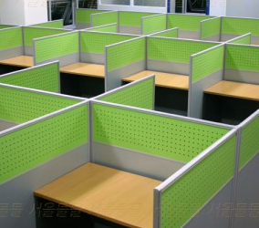
객체의 종류
배열에 저장되어 있는 값을 가져오는 방법은 다음과 같습니다.
→ 참조변수[ 인덱스 값]
- 배열 객체를 생성
var arrData= [ 1, true, “갑” ];
- 배열에 인덱스 1에 저장된 값을 불러옵니다.
var t=arrData[ 1 ]; // true

Slide 10
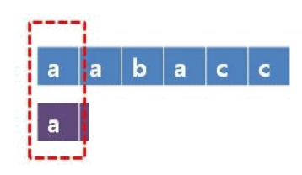
객체의 종류
문자 객체
문자 객체는 지정한 문자열의 다양한 정보를 제공하는 메서드(기능)와 속성으로 구성되어 있습니다.
var 인스턴스네임(참조변수) = new 생성함수( “문자열” )
var t=new String(“Good Web Site”) or var t=“Good Web Site”;
문자열에 “W”에 인덱스 값 5를 반환합니다.
t.indexOf(“W”);
문자열에 문자 총 개수 13을 반환합니다.
t.length;
0

Slide 11
객체의 종류
브라우저 객체 모델(BOM:Browser Object Model)
브라우저에 내장된 객체를 가리킵니다. 브라우저 객체의 최상위 객체는 window 객체이며 그 하위로는 screen, location, history, navigator 등으로 구성되어 있습니다.
window
window객체는 브라우저 객체의 최상위 객체이며 다음 메서드를 내포하고 있습니다.
open( ), alert( ), prompt( ), confirm( ), moveTo( ), resizeTo( )
setInterval(), clearInterval(), setTimeout( ), clearTimeout( )

Slide 12
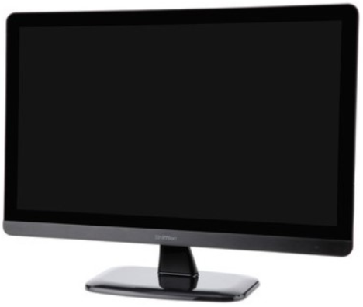
객체의 종류
screen
screen객체는 스크린(모니터) 너비, 높이 등 정보(속성)를 제공합니다.
→ 스크린에 너비 속성 값을 반환합니다.
screen.width

Slide 13
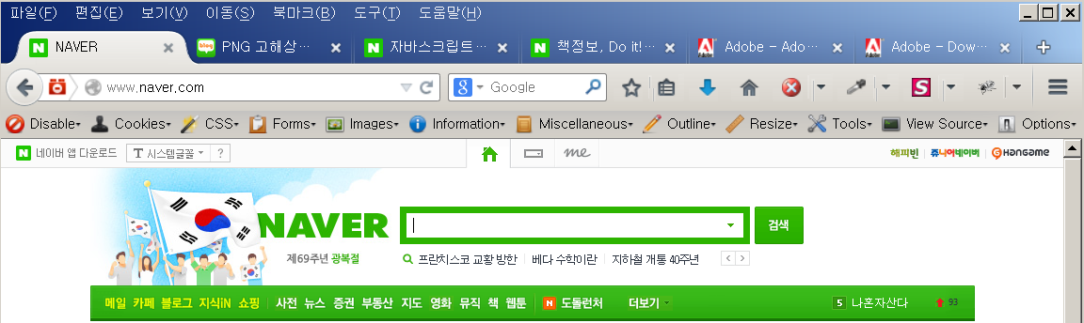
객체의 종류
location
location객체는 브라우저에 url 관련 정보(속성) 및 메서드를 제공합니다.
→ 브라우저에 URL에 주소를 가져옵니다.
location.href

Slide 14
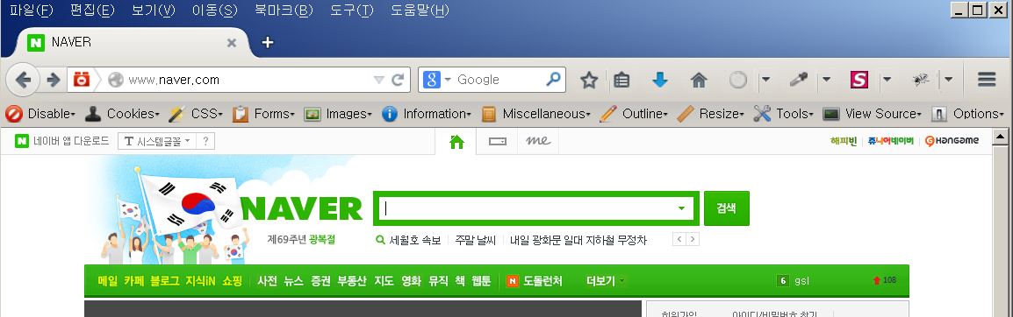
객체의 종류
history
history객체는 브라우저에 방문 기록에 대한 정보(속성) 및 메서드를 제공합니다. 마치 브라우저에 이전, 다음버튼과 같은 기능을 제공합니다.
→ 브라우저에 이전에 방문한 사이트로 이동합니다.
history.back( );

Slide 15

객체의 종류
navigator
navigator객체는 방문자의 브라우저 정보와 운영체제 정보를 제공합니다.
→ 방문자의 브라우저와 운영체제 정보를 제공합니다.
navigator.userAgent;

Slide 16
객체의 종류
문서 객체 모델(DOM:Document Object Model)
문서 객체 모델이란 HTML 문서의 구조를 가리킵니다. <img> 태그에는 src라는 속성과 그림을 표현하는 기능을 가지고 있습니다. 그러므로 HTML 태그는 다른 말로 문서 객체라 부릅니다.
선택자
선택자는 자바스크립트를 이용해 HTML에 문서 객체를 선택할 때 사용합니다. 스타일(CSS)에 선택자와 비슷하다고 생각하면 되겠습니다.
CSS 선택자 = javascript 선택자
→ CSS: #box{ color:red; }
→ javascript: document.getElementById( “box” ).style.color=red;

Slide 17
객체의 종류
CSS
#box + p { color:red; }
javascript
document.getElementById( “box” ).nextSibling.style.color=red;

